Slide 1
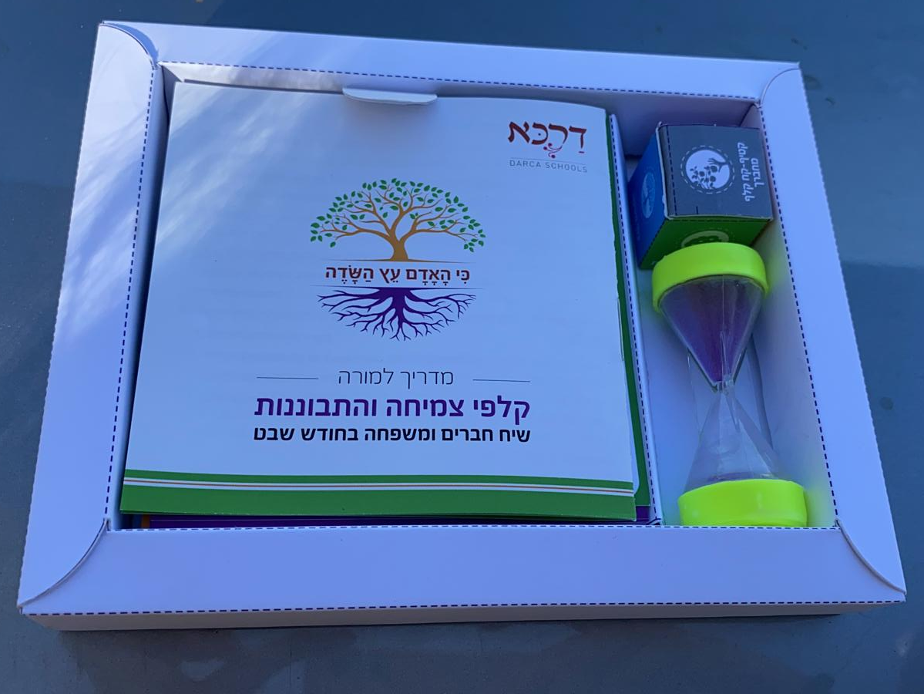
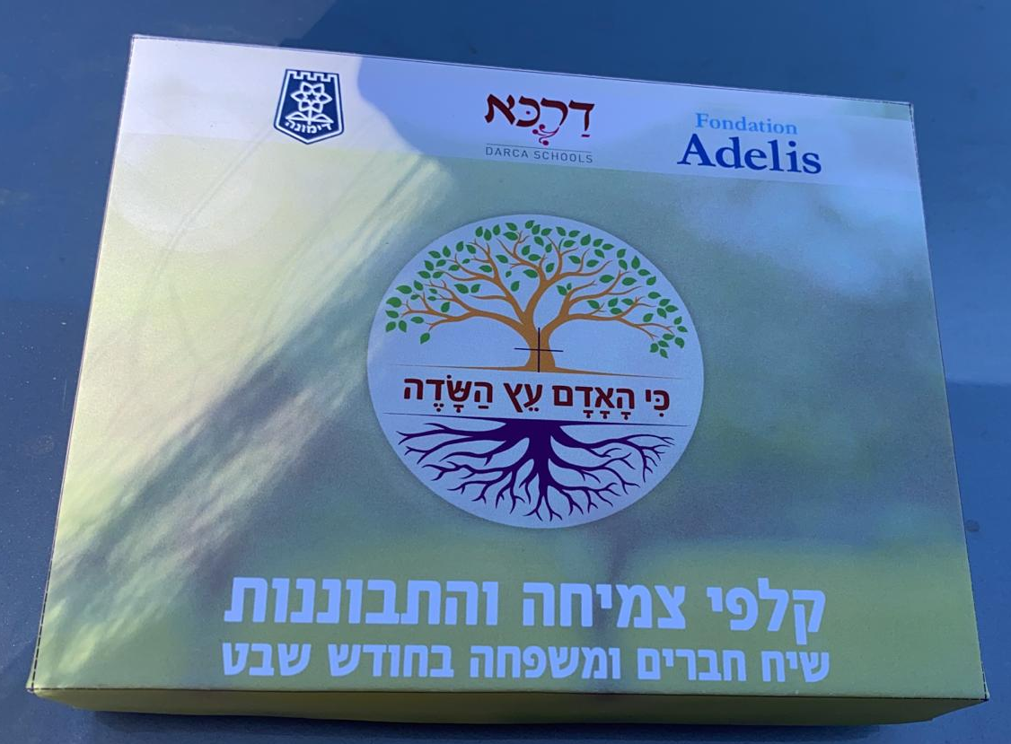
"כי האדם עץ השדה" – קלפי שיח צמיחה והתבוננות
סדנת למידה- רשת דרכא
פיתוח וכתיבה – מאיר אביטן / רשת דרכא

Slide 2
כִּי הָאָדָם עֵץ הַשָּׂדֶה
צפיה בסרטון – חג פירות היבשים
"אַרְבָּעָה רָאשֵׁי שָׁנִים הֵם: בְּאֶחָד בְּנִיסָן - רֹאשׁ הַשָּׁנָה לַמְּלָכִים וְלָרְגָלִים. בְּאֶחָד בֶּאֱלוּל - רֹאשׁ הַשָּׁנָה לְמַעְשַׂר בְּהֵמָה...
בְּאֶחָד בְּתִשְׁרֵי - רֹאשׁ הַשָּׁנָה לַשָּׁנִים וְלַשְּׁמִטִּין וְלַיּוֹבְלוֹת, לַנְּטִיּעָה וְלַיְרָקוֹת. בְּאֶחָד בִּשְׁבָט - רֹאשׁ הַשָּׁנָה לָאִילָן, כְּדִבְרֵי בֵית שַׁמַּאי. בֵּית הִלֵּל אוֹמְרִים,
בַּחֲמִשָּׁה עָשָׂר בּוֹ."
מסכת ראש השנה
כִּי תָצוּר אֶל עִיר יָמִים רַבִּים לְהִלָּחֵם עָלֶיהָ לְתָפְשָׂהּ
לֹא תַשְׁחִית אֶת עֵצָהּ לִנְדֹּחַ עָלָיו גַּרְזֶן
כִּי מִמֶּנּוּ תֹאכֵל וְאֹתוֹ לֹא תִכְרֹת
כִּי הָאָדָם עֵץ הַשָּׂדֶה לָבֹא מִפָּנֶיךָ בַּמָּצוֹר: רַק עֵץ אֲשֶׁר תֵּדַע כִּי לֹא עֵץ מַאֲכָל הוּא אֹתוֹ תַשְׁחִית וְכָרָתָּ וּבָנִיתָ מָצוֹר עַל הָעִיר אֲשֶׁר הִוא עֹשָׂה עִמְּךָ מִלְחָמָה עַד רִדְתָּהּ:
דברים פרק כ

Slide 3
במה האדם דומה לעץ?
https://www.mentimeter.com/s/f14379ba8e9200bf1393f2ea1bef1e58/d987258767fa/edit?
פעילות במנטי מטר https://www.menti.com/4rapqot4ud
רשמו במילה אחת – שתים
במה האדם דומה לעץ?
מילים: זך נתן מלחין: חנוך שלום
כי האדם עץ השדה כמו האדם גם העץ צומח כמו העץ האדם נגדע ואני לא יודע איפה הייתי ואיפה אהיה כמו עץ השדה כי האדם עץ השדה כמו העץ הוא שואף למעלה כמו האדם הוא נשרף באש ואני לא יודע איפה הייתי ואיפה אהיה כמו עץ השדה
https://www.youtube.com/watch?v=PMbmG4_SWsk
אהבתי וגם שנאתי טעמתי מזה ומזה קברו אותי בחלקה של עפר ומר לי, מר לי בפה כמו עץ השדה אהבתי וגם שנאתי טעמתי מזה ומזה קברו אותי בחלקה של עפר ומר לי, מר לי בפה כמו עץ השדה. כמו עץ השדה.

Slide 4
מבוא חג טו בשבט בין העץ לאדם
כי האדם עץ השדה"; קיימת הקבלה רבה בין האדם לאילן. חלקי העץ והתהליכים העוברים עליו מקבילים לאלו של האדם.
צמיחת האילן היא דרך שורשיו החודרים אל מעמקי האדמה ומבקשים מקור מים המְחיה את העץ. הגזע, ענפי העץ, העלים, הפריחה והפירות נראים לעין, בעוד השורשים טמונים עמוק באדמה
ואינם גלויים.
בדומה לשורשי העץ גם האדם חייב להיות קשור לשורשיו האישיים והלאומיים. מה עמוד השדרה של האדם? דרך גידולו, מחנכיו, תכונותיו, הקשר בין הענפים לגזע ולשורש ועוד. וכפי שהעץ נמלא לחלוחית, סם חיים וחיוניות, והוא מוכן להוציא את פירותיו תוך מבט אל העתיד, כך האדם מכלכל את צעדיו ומכין
את עצמו לעתיד.
העץ מחובר לקרקע; אלמלא חיבורו אל מקורות היניקה, הוא היה מאבד את זהותו. כך גם האדם: הוא חובר לזהות שלו רק אם הוא מחובר אל מקורותיו.

Slide 5
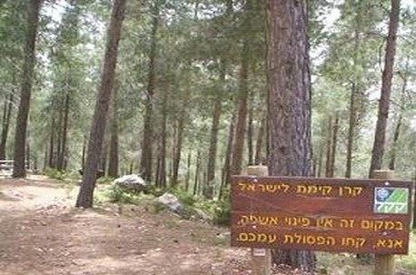
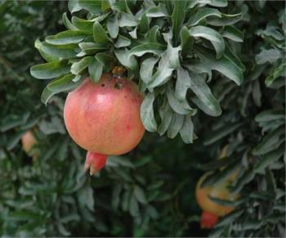
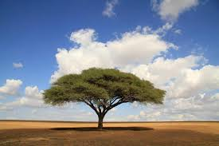
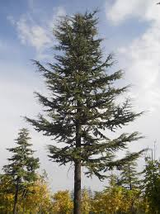
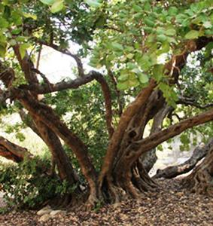
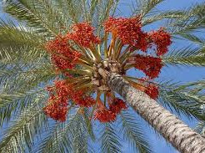
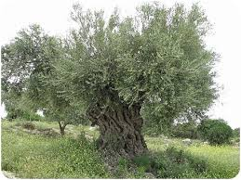
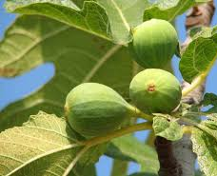
אילו היית עץ, איזה עץ היית?
אורן
רימון
שיטה
ארז
חרוב
תמר
זית
תאנה

Slide 6
השורשים – עבר, מסורת, שורשים משפחתיים ולאומיים
גלגלים לסיוע בלמידה ההתנסותית
עיקר האילן נעוץ בשורשיו, הם המזינים אותו, והם אלו המעניקים לו את חוסנו ואת יציבותו. לולא היו השורשים חזקים,הייתה באה הרוח ועוקרתו.
בדומה לעץ, גם האדם חייב להיות קשור לשורשיו האישיים והלאומיים. העץ מחובר לקרקע; אלמלא חיבורו אל מקורות היניקה, הוא היה מאבד את זהותו. כך גם האדם: הוא מחובר לזהות שלו רק אם הוא מחובר אל מקורותיו.
ערכת הקלפים נוגעת בשאלות הקשורות לשורשי המשפחה – שם המשפחה, השם הפרטי, ניגונים, מסורות ומנהגים מבית ההורים. בעזרת הקלפים התלמידים יבררו גם את התכונות החזקות שלהם, מעשים ראויים וכן שאלות הנוגעות לשורשים הלאומיים, והחברה הישראלית והמדינה.
בשיחה מול התלמידים חשוב להדגיש את עיקר המאמצים בשנותיו הראשונות של האדם – השבחת השורשים. משורשים איתנים יצמחו בעתיד ענפים ופירות נאים ומשובחים. ייתכן שהעמל המושקע בשורשים לא יורגש בתחילה, אולם בהמשך הצמיחה הוא ייתן את אותותיו.
הביאו חפץ המתאר,
המשייך
אתכם
לשורשים / העבר
12- גלגל חפצים
20 – גלגל מילים

Slide 7
גלגלים לסיוע בלמידה ההתנסותית
הגזע/הענפים – ההווה, הדברים המרכזיים והחשובים לנו בהווה
גזע העץ הוא עמוד השדרה. הגזע, שלא כמו השורשים, הוא נראה לעין ויכול לספר לנו על תלאותיו של העץ, תנאי גידולו, צורת הגזע, כמות הענפים ועוד.
בדומה לגזע העץ, עמוד השדרה של האדם מעיד על דרך גידולו, על תכונותיו, על ההשפעות שספג ועוד.
בערכת הקלפים יעסקו התלמידים בהיבטים הלאומיים, בעמידתו של העם היהודי לאורך ההיסטוריה, בקשר בין הענפים לשורשים באילן, ובדרך הטיפול בשתילים רכים. כפי שענפי העץ מרובים, כך קיימות קהילות בני אדם שונות ומגוונות. כיצד יוצרים אחדות, ובו-זמנית שומרים על ייחודיות? סוגיות נוספות הן שמירה על הטבע, קווי הדמיון בין אדם ואילן, תכונות אופי ייחודיות.
הביאו חפץ המתאר,
המשייך
אתכם
לגזע/ ההווה
12- גלגל חפצים
20 – גלגל מילים

Slide 8
הפירות/הצמרת – העתיד,
הדברים שנרצה לשמר ושאותם נרצה לעשות בעתיד.
גלגלים לסיוע בלמידה ההתנסותית
ט"ו בשבט נקבע כראש השנה לכל האילנות. התאריך נקבע לא בתחילת עונת הגשמים ואף לא בעת הפריחה או בזמן הבשלת הפרי; הוא נקבע לאחר שנספגו הגשמים כראוי ועלה השרף בעץ. העץ נמלא לחלוחית, סם-חיים וחיוניות, וכעת הוא מוכן להוציא את פירותיו.
האילנות אצרו בתוכם את יכולתם העתידית לפרוח באביב ובקיץ הממשמשים לבוא. זו הסיבה שט"ו בשבט הוא יום הולדת לעץ – הראייה לעתיד: מאותו יום מונים לו שנה חדשה.
בדומה לעץ כך האדם. כיצד הוא מתכונן לקראת העתיד, מהם חלומותיו, מה הוא רוצה להשאיר לדורות הבאים.
בערכת הקלפים בקבוצת הפירות/צמרת יעסקו התלמידים במסורות שקיבלו מן ההורים ובמסורות שירצו להעביר בעתיד; על מה מסתכלים כשעולים לצמרת? הקלפים יעסקו בעמל האדם ובתוצאותיו – "הזורעים בדמעה ברינה יקצורו", או "אילן אילן במה אברכך" – ברכות ואיחולים לעתיד. שינוי הרגלים, על העמקה וטיפוח תכונות טובות ועל נטיעות לטובת העתיד
הביאו חפץ המתאר,
המשייך
אתכם
לצמרת-פירות/עתיד
12- גלגל חפצים
20 – גלגל מילים

Slide 9
מטרת הפעילות באמצעות ערכת הקלפים
לסייע לתלמידים להכיר את ערכים חשובים ומשמעותיים הקשורים בין האדם והעץ תוך מבט לחלקי העץ והשלכה אל חיינו וכן רלוונטיות לחיי התלמיד.
פיתוח שיח דיאלוגי, בעקבות קריאת טקסט מבט בתמונות ובעקבותיו בחירת שאלות המופיעות בכרטיס ותגובה עליהן בהתאם.
השאלות מעוררות שיח אישי פנימי ושיח בין חברי הקבוצה והמשפחה ומאפשרות דיאלוג והתבוננות פנימית אל חברי הקבוצה.

Slide 10
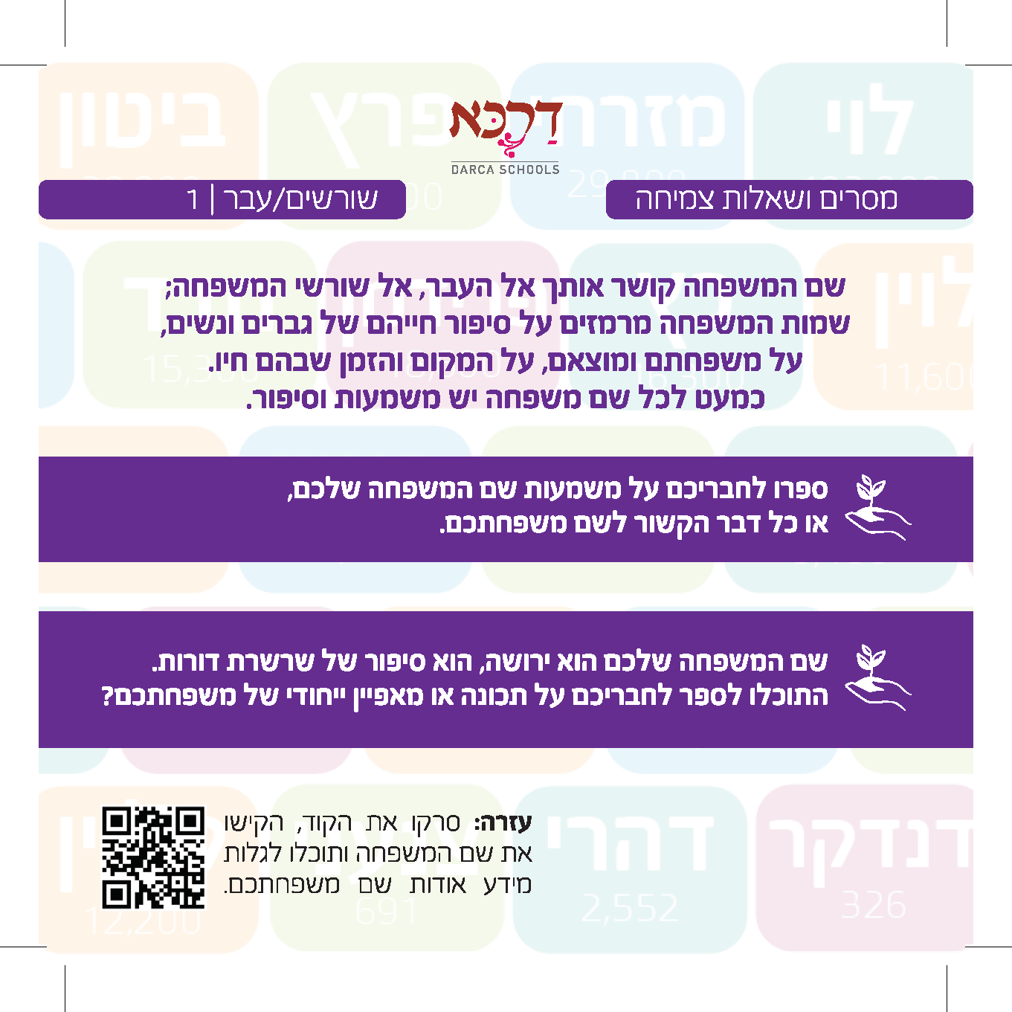
השאלות שבקלפים
השאלות המופיעות בערכת הקלפים נותנות לתלמידים כלים ל:
טיפוח למידה דיאלוגית,
שילוב ידע, רגש, חוויה,
היכרות עמוקה בין הלומדים,
שיתוף ידע ורגשות בין הלומדים,
העמקה בתוכן – חשיבה עצמאית,
למידה עצמאית – עם יכולת להביע עמדה,
עידוד למידת עמיתים,
פיתוח יכולת ההקשבה,
אחריות על הלמידה,
פיתוח תקשורת בין-אישית
הנחיית בני המשפחה במשחק

Slide 11
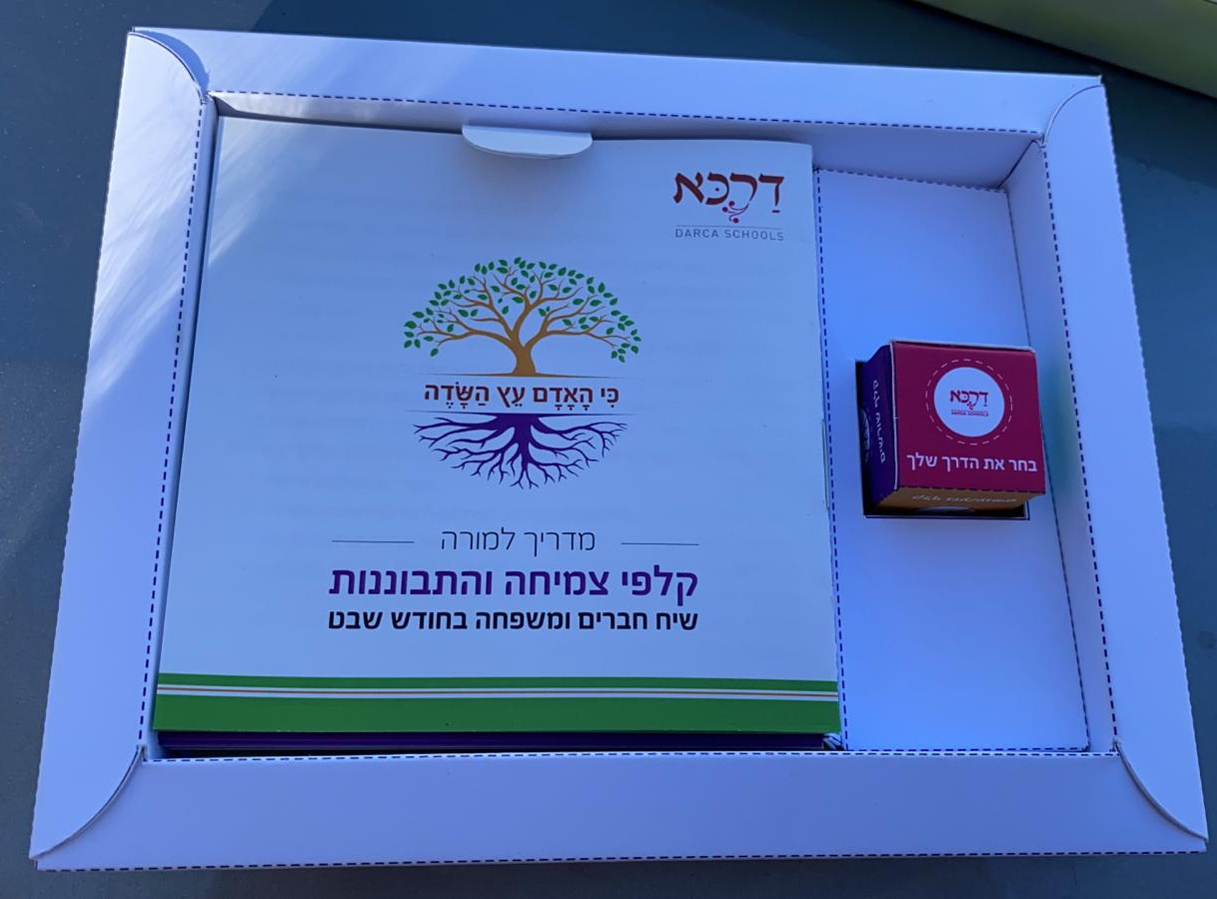
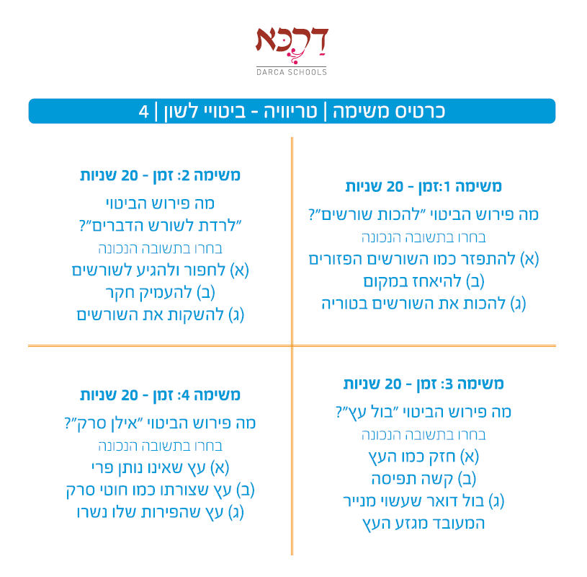
מה יש לנו בערכה
קוביית צמיחה
שעון זמן
קלפי משימה
קלפי צמרת -פרי/ עתיד
קלפי גזע/ הווה
קלפי שורשים/ עבר

Slide 12
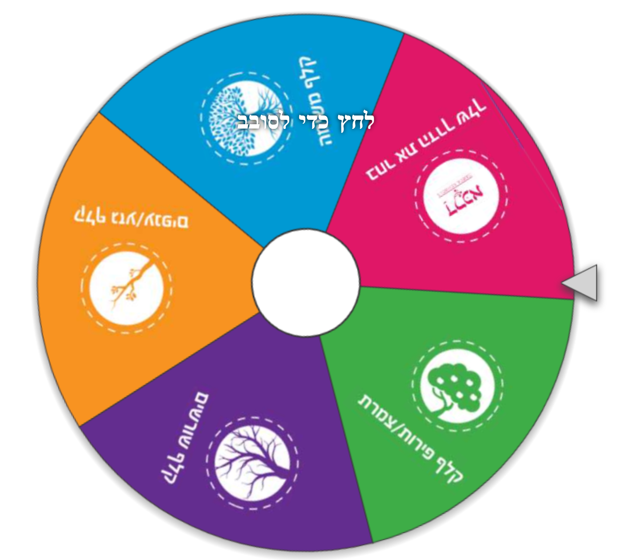
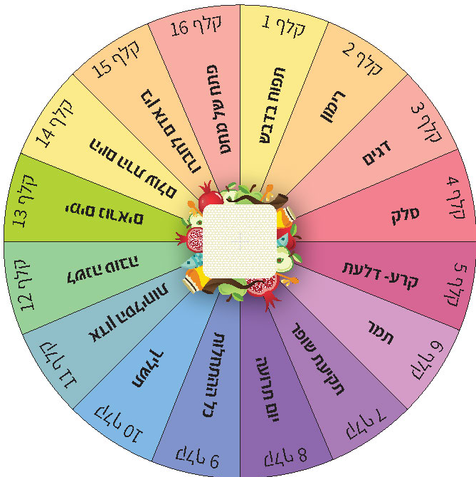
קלפי צמיחה והתבוננות- מבנה השיעור
גלגלים לסיוע בלמידה ההתנסותית
מבוא ורקע
כללי שימוש בערכה
גלגלים
חלוקה לקבוצות ומשחק
משימה בקבוצה למליאה
אסיף והכשרה להנחייה בבית
12- גלגל חפצים
20 – גלגל מילים

Slide 13
מבנה השיעור
השורשים – עבר, מסורת, שורשים משפחתיים ולאומיים
הגזע/הענפים – ההווה, הדברים המרכזיים והחשובים לנו בהווה
הפירות/הצמרת – העתיד, הדברים שנרצה לשמר ושאותם נרצה לעשות בעתיד
10
מבוא ורקע
שיחה קצרה על מהות החג ט"ו בשבט והסבר הפסוק "כי האדם עץ האדמה"; מתן רקע על החלוקה המופיעה בקלפים: שורשים / גזע-ענפים / פירות-צמרת כפי שמופיע במבוא לערכה
5
משימה בקבוצה למליאה
5
אסיף והכשרה להנחייה בבית

Slide 14
מבנה השיעור
כל קבוצה מורכבת משלושה משתתפים
מטרת המשחק היא להשלים סדרות של שלושה קלפים: שרשים-גזע- צמרת.
המשתתף אשר ירכיב את מירב הסדרות של העצים, הוא המנצח.
ניתן לקבוע חוקים אחרים
10
מבוא ורקע
5
כללי שימוש בערכה
20
חלוקה לקבוצות ומשחק
5
משימה בקבוצה למליאה
5
אסיף והכשרה להנחייה בבית

Slide 15
הקובייה
קלף משימה – לוקחים קלף מן הערימה של קלפי משימה, עליכם לבחור אחת מן המשימות ולבצע אותה בזמן המוקצב. (יש שעון 20 שניות או 40 שניות) במידה ולא תצליחו, עליכם להחזיר קלף כלשהו מערימת הקלפים שברשותכם.
לא ניתן לבצע משימה שכבר נעשתה.
בסיום המשימה יש להחזיר את הקלף לערימה.
ניתן להשתמש בכל עזרה חוץ מחבר הקבוצה.
בכרטיסי הצגה, על הקבוצה לזהות את הפעולה של מציג הקלף.
בכרטיס טריוויה, יש להעביר את הקלף לאחד מן המשתתפים והוא שואל את השאלות (ניתן לבחור שאלות 1-4 בכל קלף )
קלף שורשים – לוקחים קלף מן הערימה של קלפי שורשים.
קלף גזע/ענפים – לוקחים קלף מן הערימה של קלפי הגזע/ענפים.
קלף צמרת/פירות – לוקחים קלף מן הערימה של קלפי הצמרת/פירות.
קלף בחר את הדרך שלך – ניתן לבחור כל קלף (שורשים/גזע/צמרת)
קלף קטיף – קוטפים קלף מאחד החברים
5
5

Slide 16
מבנה השיעור
המשימה לאפשר לכל תלמיד להגיב לפחות ל 3 כרטיסים.
נכון ביותר הוא לתת סבב של יותר מ 4-6 פעמים, המנצח הוא הראשון שיצבור שלשות.
או מי שברשותו מירב הקלפים.
10
מבוא ורקע
5
כללי שימוש בערכה
20
חלוקה לקבוצות ומשחק
5
משימה בקבוצה למליאה
5
אסיף והכשרה להנחייה בבית

Slide 17
המשחק
צד 1 של הקלף
המשתתף מסובב את הקובייה ולוקח קלף בהתאם לתוצאה
הוא מספר לקבוצה איזה "סימן" הוא קיבל או לקח.
הוא מתאר את התמונה המופיעה ומראה למשתתפים ומקריא את הטקסט שמתחת לתמונה

Slide 18
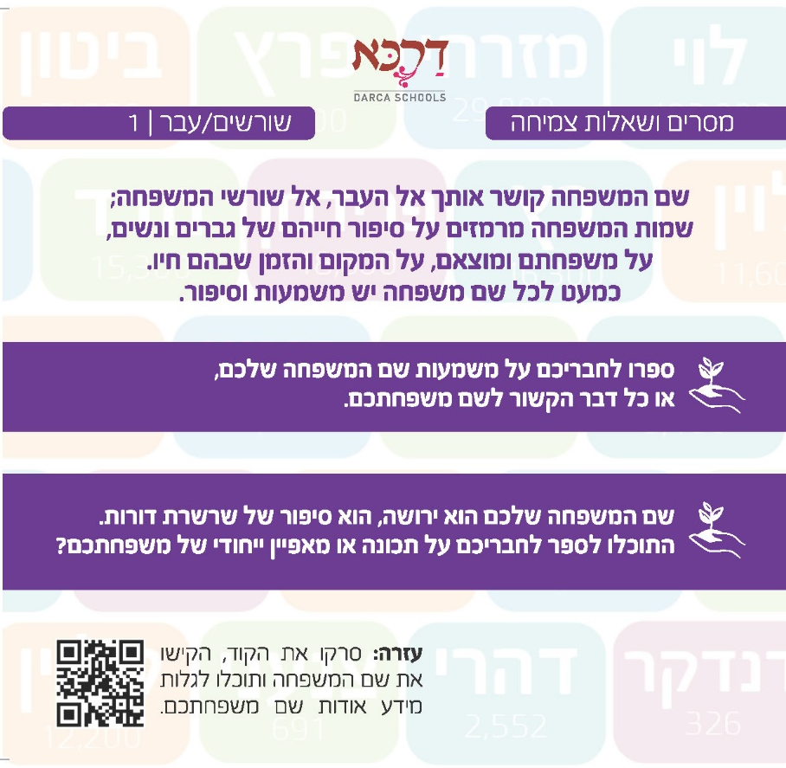
המשחק
המשתתף הופך את הכרטיס הוא מקריא את הכותרת
בוחר שאלה אחת שעליו לענות עליה בפני שאר המשתתפים.
קלף זה נשאר ברשותו
המטרה להשיג סדרה של שלושה קלפים
בהתאם לזמן ניתן לאפשר לקבוצה לצפות בסרטון ע"ח סריקת Q.R או בקישור במצגת
לחץ כאן לקישור לאתר

Slide 19
מבנה השיעור
כל קבוצה מקבלת אחד מן חלקי העץ: שורשים, גזע, צמרת-פירות
הקבוצה בוחרת קלף בהתאם לערך וכן נציג אשר יציג בפני המליאה את התייחסות הקבוצה ברמת הקבוצתית לקלף שנבחר ולשאלות שנבחרו
10
מבוא ורקע
5
כללי שימוש בערכה
20
חלוקה לקבוצות ומשחק
5
משימה בקבוצה למליאה
5
אסיף והכשרה להנחייה בבית

Slide 20
מבנה השיעור
סיכום וחיבור התובנות שעלו מן הערכים והשאלות שהופיעו בקלפים.
כיצד התלמידים נערכים לשחק את המשחק במשפחה ולהנחות.
טיפים:
מכתב להורים על הערכה ושהתלמיד יכול להנחות.
תמונות של המשפחה משחקת (תחרות)
מכתב של המשפחה על החוויה
10
מבוא ורקע
5
כללי שימוש בערכה
20
חלוקה לקבוצות ומשחק
5
משימה בקבוצה למליאה
5
אסיף והכשרה להנחייה בבית

